Slide 1
Seminário sobre a
Lei de Fomento e de Colaboração
(Lei 13.019, de 31 julho de 2014)

Slide 2
Agenda #MROSC
Aperfeiçoar o ambiente jurídico e institucional relacionado às organizações da sociedade civil e suas relações de parceria com o Estado.
Valorização das OSCs
Transparência na aplicação dos recursos
Segurança jurídica
Efetividade nas parcerias

Slide 3
Construção democrática e participativa
Grupo de Trabalho Interministerial (Novembro de 2011 a junho de 2012):
ÓRGÃOS DO GOVERNO FEDERAL | ORGANIZAÇÕES DA SOCIEDADE CIVIL
 | Titulares | Suplentes
1.Secretaria-Geral da Presidência da República | 1.ABONG | 8.Instituto Ethos
2.Casa Civil da Presidência da República | 2.GIFE | 9.APEMA
3.Controladoria-Geral da União | 3.CLAI-BRASIL | 10.Cáritas Brasileira
4.Advocacia-Geral da União | 4.CEBRAF | 11.Visão Mundial
5.Ministério da Justiça | 5.Fundação Esquel Brasil | 12.INESC
6.Ministério do Planejamento, Orçamento e Gestão | 6.UNICAFES | 13.ISA
7.Ministério da Fazenda | 7.CONCRAB | 14.FENAPAE
Reuniões bilaterais com Ministérios de atuação finalística, oitiva de especialistas
250 gestores públicos foram ouvidos e contribuíram com a proposta
Plataforma por um Novo Marco Regulatório das OSCs
+ 50 mil OSCs
www.plataformaosc.org.br
As contribuições subsidiaram o Congresso Nacional na elaboração de projetos de lei sobre o tema

Slide 4
Diagnóstico
Insegurança jurídica
Ausência de lei específica
Interpretações distintas
Analogias indevidas com entes federados
Pouca ênfase no controle de resultados
Estoque de prestação de contas
Solução
Agenda normativa
Insegurança institucional
Ausência de dados sistematizados
Pouca capacitação
Planejamento insuficiente
Dificuldade de adaptação às normas e ao sistema (Siconv)
Solução
Agenda de conhecimento

Slide 5
Soluções
Agenda Normativa
Agenda de Conhecimento
Contratualização
Sustentabilidade
Certificação
Capacitação e Formação
Comunicação e Disseminação
Estudos e Pesquisas

Slide 6
O tema no Congresso Nacional
PL 3877/2004 (PLS 07/2003) | PLS 649/2011
Autor: 1ª CPI das ONGs (PLS 07/2003) | Autor: Sen. Aloysio Nunes (PSDB/SP) - resultado final da 2ª CPI das ONGs
2011 a 2012 - GT MROSC interministerial com participação das OSCs (Decreto 7.568/11) – subsídios auxiliaram debates no Congresso Nacional
Substitutivo: Eduardo Barbosa (PSDB/MG) aprovado na CSSF em 05/12/2012 | Substitutivo: Rodrigo Rollemberg (PSB/DF) aprovado na CMA 08/10/2013 e na CCJ em dez/2013
PL 7168/2014 (apenso ao 3877/2004) foi aprovado no Plenário da Câmara dos Deputados em 2/7/2014.
Lei 13.019/2014

Slide 7
Regulamentação da Lei 13.019/14
Publicação da Lei
no D.O.U
MP nº 658/2014 – prorrogação da vigência
29 de outubro de 2014
1º de agosto de 2014
13 de setembro a 1º de outubro de 2014
Regulamentação Colaborativa
MP prorroga prazo de vigência
Entrada em vigor da
Lei 13.019/2014
27 de fevereiro de 2015
27 de julho de 2015
8 a 24 de maio de 2015

Slide 8
O que muda?
Abrangência Nacional
Administração direta e indireta da União, Estados, Distrito Federal e Municípios
Instrumentos jurídicos próprios
Termo de Fomento e Termo de Colaboração. Fim dos Convênios para as OSCs, mantêm entre órgãos públicos.
Novas diretrizes e princípios
Gestão pública democrática, participação social e fortalecimento da sociedade civil, entre outros.
Atuação em rede
Agregação de projetos, valorizando a integração entre as OSCs maiores e menores.
Chamamento público obrigatório
Transparência e democratização do acesso às parcerias com editais.
Remuneração da equipe de trabalho
Remuneração de pagamento de equipe de trabalho, com todos os encargos sociais inclusos
Remuneração de custos indiretos
Remuneração de custos indiretos (despesas administrativas) limitada a 15% do valor total

Slide 9
O que muda?
Contrapartida facultativa
Não será mais permitida a exigência de contrapartida financeira, sendo facultativa a de bens e serviços.
Monitoramento e Avaliação
Criação de Comissões de Monitoramento e Avaliação nos órgãos e pesquisas junto a beneficiários
Prestação de contas simplificada
Sistema aperfeiçoado. Regulamento deverá prever regras mais simplificadas abaixo de R$ 600.000,00
Conselho Nacional de Fomento e Colaboração
Composição paritária para divulgar boas práticas, propor e apoiar políticas e ações voltadas ao fortalecimento
Capacitação
Para gestores públicos, conselheiros e a sociedade civil organizada
Manifestação de Interesse Social
Elaboração de propostas de chamamento público pelas próprias OSCs, movimentos sociais e interessados
Comunicação Pública
Divulgação em meios públicos de comunicação – campanhas e programações desenvolvidas por OSCs

Slide 10
O que prevê o decreto?
Proposta de decreto de regulamentação da Lei 13.019/14
Conceitos
Administração Pública
União, autarquias e fundações, empresas públicas e sociedade de economia mista prestadores de serviço público
Org. da Sociedade Civil
Independe de tipo societário e certificação prévia. Permanece a vedação da distribuição de sobras das cooperativas.
Planejamento
Instrumentos jurídicos próprios: fomento e colaboração
Define com mais precisão o termo de fomento e de colaboração e delega aos órgãos a edição de normativo próprio para as parcerias sem recursos financeiros.
Procedimentos preparatórios
Trata da capacidade técnica e operacional da administração pública e elaboração do Manual de Prestação de Contas (único – padrão) com peculiaridades setoriais
Processo Formativo
Priorização de formação conjunta de gestores públicos, representantes de OSCs e conselheiros de políticas públicas. Escolas de Governo, Universidades, OSCs e Governo farão.

Slide 11
O que prevê o decreto?
Proposta de decreto de regulamentação da Lei 13.019/14
Seleção e celebração
Comissão de Seleção
Detalha regras para composição da Comissão de Seleção e dos impedimentos para integrá-la
Processo de chamamento público
Etapas: 1) propostas; 2) requisitos de elegibilidade; 3) plano de trabalho e regulamento de compras; e 4) homologação e divulgação dos resultados
Regulamento de Compras e Contratações
Define parâmetros para elaboração do regulamento de compras e contratações pelas OSCs
Requisitos para celebração da parceria
Detalha a documentação necessária (incluindo regularidade jurídica e fiscal).
Emendas parlamentares, ativ. natureza continuada SUAS e SUS
Estabelece parâmetros para considerar inexigível o chamamento se presente na LOA e na natureza continuada
Fundos setoriais
Seleção dos projetos como determina as legislações específicas (criança e adolescente, idoso, meio ambiente)

Slide 12
O que prevê o decreto?
Proposta de decreto de regulamentação da Lei 13.019/14
Execução
Liberação de recursos
Detalha o repasse de cada parcela (cnds federais, apresentação da parcela, etc)
Contabilização de recursos
Explicita que os recursos devem ser registrados segundo as NBC e não caracterizam nem receita própria e nem serviços.
Pagamento de despesas
Comprovação por documento fiscal, regula sinal contratual, saques e outros meios, ressarcimento, etc.
Seleção e remuneração de equipe de trabalho
Utilização de métodos do setor privado com observância dos princípios da administração pública, verbas rescisórias. Autoriza o pagamento de despesas com voluntários.
Remanejamento e Alteração do plano de trabalho
Remanejamento de despesas e ajuste de metas, etapas e valores. Previsão para alteração percentual do valor da parceria.
Atuação em rede
Define princípios e as iniciativas agregadoras de projetos. Cria o termo de atuação em rede. Regularidade jurídica e fiscal deve ser apresentada à celebrante.

Slide 13
O que prevê o decreto?
Proposta de decreto de regulamentação da Lei 13.019/14
Monitoramento e Avaliação
Comissão de Monitoramento e Avaliação
Define competências preventivas, de apoio, de acompanhamento e aprimoramento dos procedimentos.
Visitas técnicas in loco
Deve estar especificado no termo e, na hipótese de visita, notificação prévia e relatório de devolutiva. Amostragem.
Pesquisa de satisfação
Processo de escuta dos usuários ou beneficiários, acordado com a OSC, que pode ser realizado com apoio de terceiros.
Prestação de Contas
Definição da prestação de contas
Procedimentos sistemático desde a primeira parcela, passando pela apresentação das contas e a análise e manifestação conclusivas.
Parcial
Parecer técnico padrão para liberação de recursos. Obrigatória para parcerias com mais de 1 ano e por parcela
Simplificada
Relatórios simplificados com análise dos valores das metas e controle por sistema e amostragem. Detalha conteúdo da simplificação e foca no controle por resultados.
Consequências e Sanções
Define as consequências das prestações de contas e regula as sanções nas rejeições das prestações de contas (advertência, suspensão e declaração de inidoneidade)

Slide 14
O que prevê o decreto?
Proposta de decreto de regulamentação da Lei 13.019/14
Participação Social
Conselho Nacional de Fomento e Colaboração
Cria o Conselho Nacional de Fomento e Colaboração com 20 membros (10 gov e 10 osc), define suas competências e encontro nacional para primeira eleição.
Procedimento de Manifestação de Interesse Social
Define o objetivo do procedimento como sendo ferramenta para propor parcerias que não sejam objeto de outros chamamentos já existentes.
Transparência
Mapa das OSCs
Cria o Portal Mapa das OSCs como sítio de internet para publicização de informações sobre as parcerias (IPEA)
Divulgação e comunicação
Meios de comunicação pública devem reservar espaços para divulgar as parcerias

Slide 15
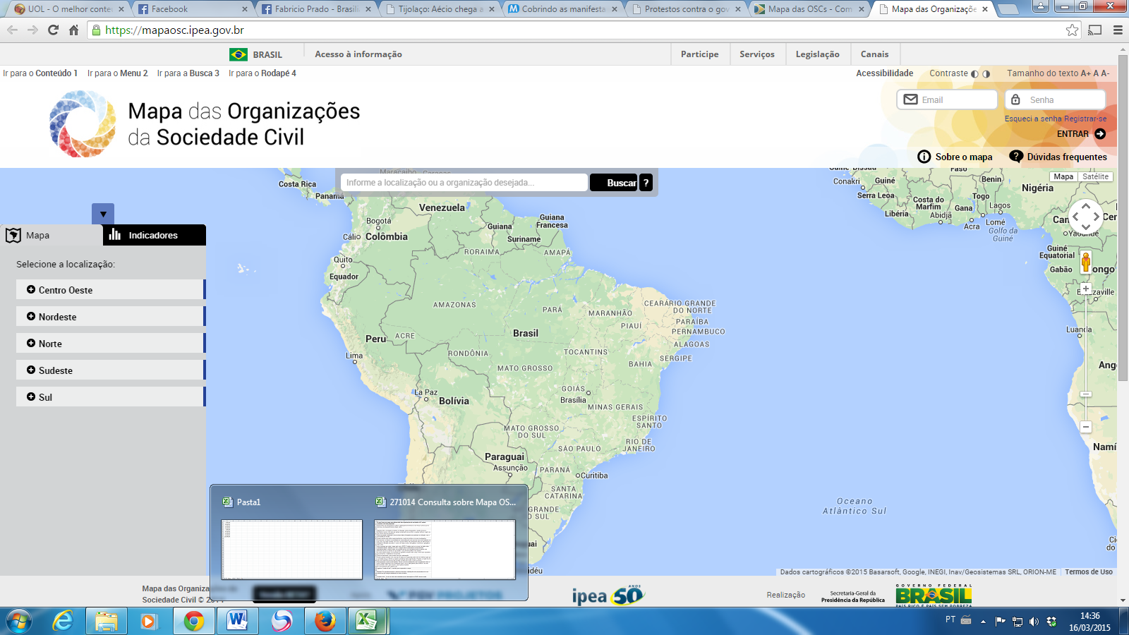
Mapa das OSCs
303.000 fundações e associações sem fins lucrativos
Para conhecer mais sobre o universo das OSCs, acesse:
www.mapaosc.ipea.gov.br

Slide 16
Comunidade OSC no Participa.br
www.participa.br/osc
Seção do MROSC no site da Secretaria-Geral da Presidência da República
http://www.secretariageral.gov.br/atuacao/mrosc
Mapa das OSCs
www.mapaosc.ipea.gov.br
Página no Facebook
https://www.facebook.com/mroscs
Vídeo sobre o MROSC
https://www.youtube.com/watch?v=DqTZShCHmxY
Cerimônia de sanção presidencial da Lei 13.019/2014
https://www.youtube.com/watch?v=sSeiCZfL06g&list=UUjaWLFTNqLkq3ZY2BJ4NYRg
Entenda o MROSC de A a Z
https://observatoriosc.files.wordpress.com/2014/07/entenda-o-mrosc-de-a-a-z.pdf
Rede Siconv
https://portal.convenios.gov.br/pagina-inicial
Links de interesse

Slide 17
marcoregulatorioosc@presidencia.gov.br
Contato

